Slide 1

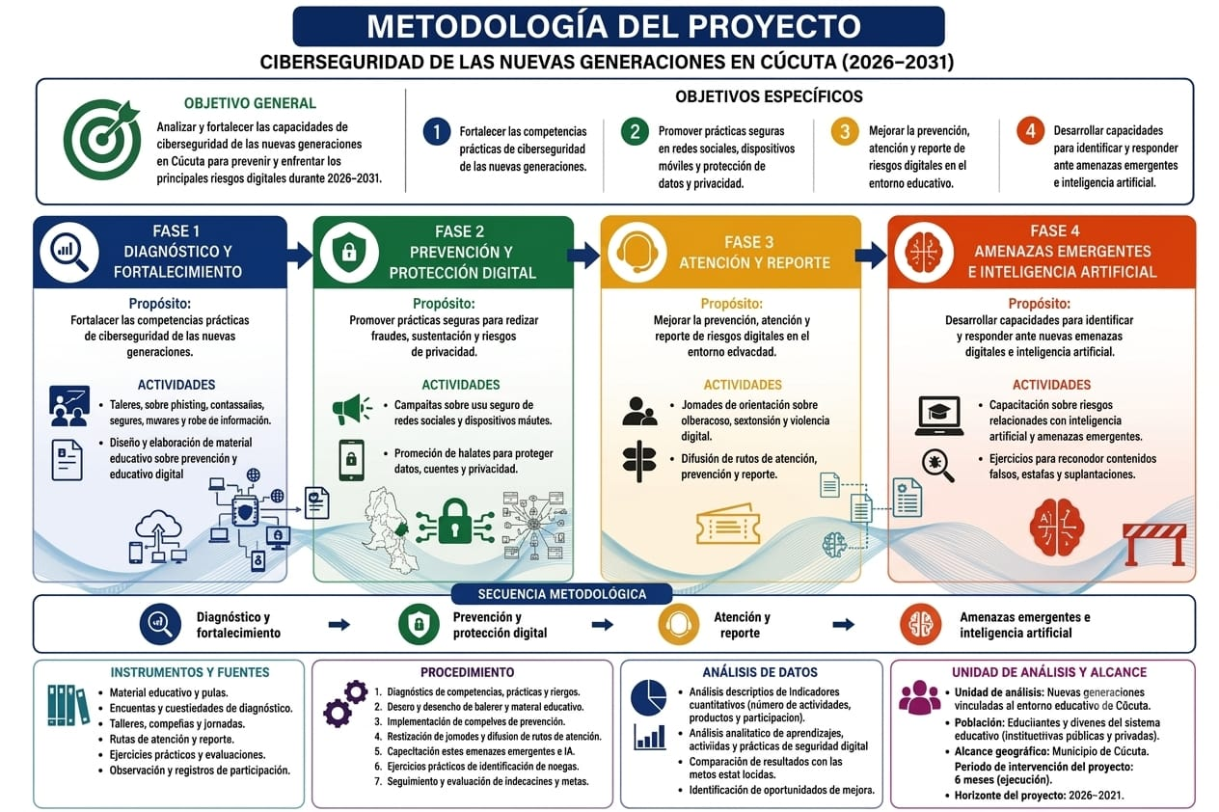
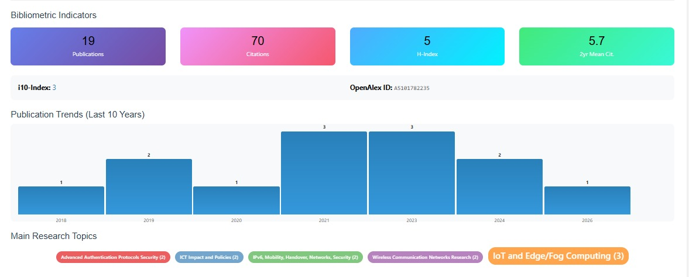
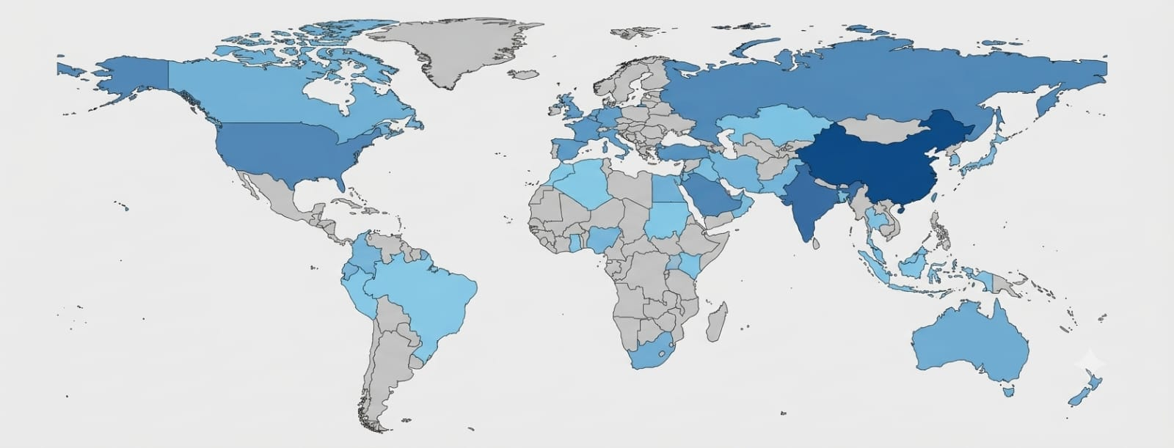
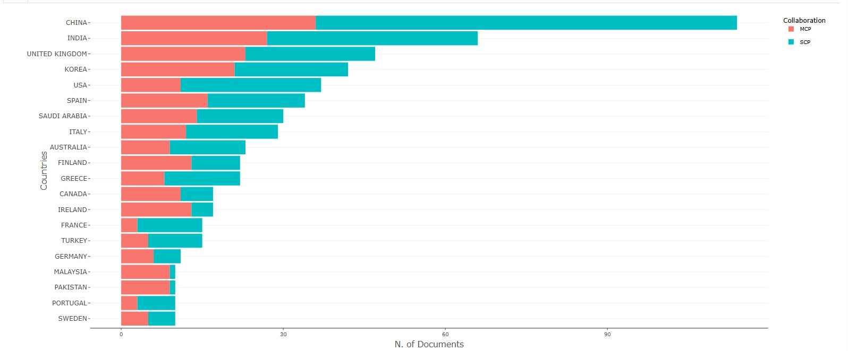




Ciberseguridad para las nuevas generaciones en Cúcuta: análisis de contexto y prospectiva tecnológica 2026-2031
Geiber pinilla, Marlon bulla, Yosman Useche, Samuel Ibáñez
Tecnólogo en Implementación de Redes y Servicios de Telecomunicaciones, Ficha: 3315775
1
Introducción
2
Metodología de búsqueda
El uso cotidiano de internet y dispositivos móviles conecta a los jóvenes, pero los expone a ciberacoso, estafas y suplantación de identidad. En Cúcuta, la creciente digitalización exige educar en navegación segura. Por ello, este estudio analiza los desafíos de ciberseguridad locales para proponer estrategias de prevención y protección a futuro.
Objetivo General
Analizar los principales riesgos de ciberseguridad de las nuevas generaciones en Cúcuta y proponer estrategias para fortalecer su protección digital.
Pregunta de investigación: ¿Cuáles son los principales riesgos de ciberseguridad que enfrentan las nuevas generaciones en Cúcuta y cómo pueden prevenirse?
3
Estado del arte y tendencias
Fig.1 Utilice este espacio para incluir una gráfica de su metodología
En esta investigación analizamos cómo los problemas de ciberseguridad combinan el factor humano y la tecnología. Notamos que el bajo autocontrol y la alta exposición aumentan la vulnerabilidad de los usuarios. Aunque la IA ayuda a detectar bots (93%) y amenazas en red (94.4%), también la usan para el mal: los correos de phishing creados por IA superan en clics a los humanos (28% vs. 21%). Concluimos que, pese a los avances, la ciberdefensa aún enfrenta fallas de escalabilidad
Fig. 2: producción bibliográfica
Fig 3: Distribución de documentos por país de origen y colaboración entre países.
Fig. 4: Métricas generales del estado del arte (2021–2026)
4
Discusión
5
Conclusiones
Los hallazgos responden a la investigación demostrando que los mayores riesgos en Cúcuta son sociotécnicos: ingeniería social con 28% de clics en ciberacoso y la impulsividad del usuario. Coincidiendo con la literatura, se confirma que la teoría no basta. La relevancia del estudio radica en adaptar la solución al contexto fronterizo, proponiendo pasar al procesamiento deliberado mediante y aprendizaje con IA, respaldados por ciberdefensa de borde
La ciberseguridad actual constituye un desafío socio-técnico donde la vulnerabilidad humana, impulsada por el bajo autocontrol y el procesamiento intuitivo, es explotada por la IA generativa mediante phishing lateral, smishing, quishing y deepfakes. Su mitigación exige defensas dinámicas multicapa con IA explicable (XAI), monitoreo en tiempo real y arquitectura Zero Trust. Por último, la resiliencia integral demanda una alfabetización digital experiencial y ramificada que fortalezca la verificación activa y el autocontrol del usuario
Limitaciones: Falta de datos empíricos locales recopilados directamente en colegios de Cúcuta, basándose en la extrapolación de la literatura.
Líneas futuras: Probar las plataformas adaptativas de IA en aulas locales, estudiar las brechas de género en autoprotección y medir en redes 5G/6G regionales.
Llamado a la acción: Urge que la Alcaldía, la Gobernación y las universidades creen el Centro Municipal de Ciber-Resiliencia Juvenil (CMCRJ) para pasar de la reacción a la
6
Referencias
Chauhan, J., & Gupta, A. (2023). Security and privacy issues in IoT and Edge/Fog computing: A comprehensive survey. IEEE Access, 11, 45120-45135.Chen, B., Kumar, S., & Lopez, A. (2019). Harnessing wind power: Innovations in turbine technology. Energy Innovations, 33(2), 201-215.
Mayuri, A. V. R., & Sharma, P. (2025). Edge and Fog computing frameworks for latency-sensitive IoT applications. Journal of Systems Architecture, 148, 103095.
Escanee el código QR con su celular

